Slide 1
Nesneye Dayalı Kavramlar Uygulama 2
17.11.2017
DB11
17:00 – 18:30

Slide 2
this anahtar sözcüğü
1. Bir alanda kullanma
2. Constructor da kullanma
Bir constructor’dan, aynı sınıftaki başka bir constructor’ı çağırmak için this anahtar sözcüğünü kullanabiliriz.
this() ile çağırma ilk ifade olmalı.
3. Çağırılan metodun parametresi yerine geçebilir.(metodun tipi class tipinde olmalı)
Örneğe bak…package keywordThis

Slide 3

Nesneler Arasında İlişkiler
Sahiplik İlişkisi (Association)
Bir nesne, başka nesne türünden bir üyeye sahiptir.

Slide 4
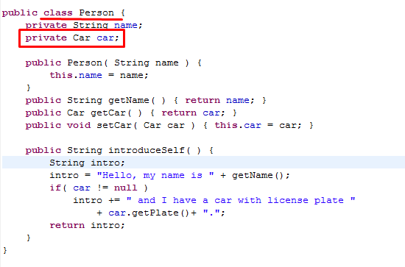

Slide 5
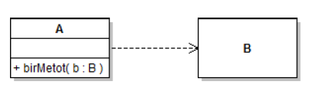
2. Kullanma İlişkisi (Dependency)
Bir diğerine giden bir mesajın parametresi ise veya bir nesne diğerini sahiplik olmadan kullanıyorsa

Slide 6
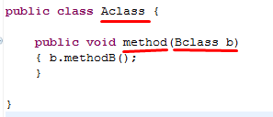

Slide 7
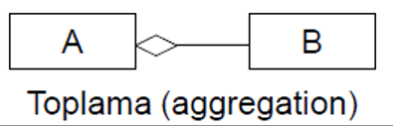
3. Toplama İlişkisi (Aggregation)
A örneği birden fazla B örneğine sahiptir.

Slide 8
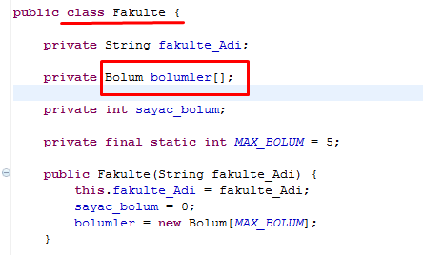

Slide 9
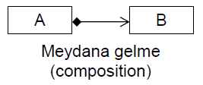
4. Meydana Gelme (Composition)
Daha kuvvetli bir parça-bütün ilişkisini temsil eder.
Meydana gelme ilişkisinde, toplama ilişkisinden daha kuvvetli olarak, bir parça aynı anda sadece bir tek bütüne dahil olabilir.

Slide 10
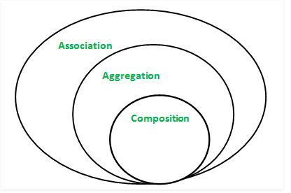
Notes:
Burada da ilişkilerin şartlarına göre karşılaştırmaları mevcut

Slide 11
5.Kalıtım (Inheritance)
Kalıtım: üst sınıfın özelliklerini alt sınıflara kalıtım yolu ile aktarmak.
Türetilen alt-sınıf, üst-sınıfta tanımlı olan bütün değişkenlere ve metotlara sahip olur. Bu özeliğe kalıtım özeliği (inheritance) denir.
Amaç: Kodun yeniden kullanılması.
Özellikleri:
Üst sınıfın özellikleri alt sınıfa aktarılır.
Alt sınıfa yeni özellikler (üye alanlar ve metotlar) eklenebilir.
Alt sınıflara inildikçe özellikleri daha da artar.
Bir sınıftan birçok sınıf türeyebilir. (extends kelimesi ile türetilir.)
private değişkenlere alt sınıflar erişemez.
Metodların davranışları alt sınıflarda değişebilir(Override)
Örnek: Her hayvan beslenir, fakat aslan etle, kuş yemle beslenir.
Alt sınıf, üst sınıfın daha özelleşmiş, daha yetenekli bir türüdür.
Bu nedenle IS-A ilişkisi olarak da adlandırılır.

Slide 12
Override (Ezme, Geçersiz Kılma)
Override: Kalıtımla geçen metotların gövdesini değiştirmek.
Üst sınıftan alınan bir özelliği alt sınıfta değiştirmek.
Override Kuralları:
Metodun adı aynı olmalı
Metodun dönüş tipi ile aynı olmalı
Parametre listesi aynı olmalı
Override edilen metot, override edildiği metotdan daha kısıtlı erişime sahip olmamalı. (Örnek bak.. inheritanceEx2 Kisi.java Ogrenci.java)

Slide 13
Çok Biçimlilik (Polymorphism)
Nesne türü ne ise o nesneye ait metodun çağrılmasıdır.
•Çalışma anında doğru sınıfın metodu seçilir.
Bu çalışma biçimine de çok biçimlilik (polymorphism) denir.
(Örnek bak…package inheritanceEx2)

Slide 14
Overloading kalıtımla alakası yoktur.
Kalıtımsız da overloading yapılabilir.
Ama override ve polymorphism kalıtımla alakalıdır.

Slide 15
super sözcüğü
Super class’ın constructor’ına erişmek için kullanılır.
super class’ın üye metotlarına erişmek için kullanılır. (Alt sınıf, üst sınıfla aynı metodu içeriyorsa kullanılmalıdır, yani overriding varsa)
Super class’ın üye değişkenine erişmek için kullanılabilir.
Örneğe bak..package inheritanceEx
package inheritanceEx2

Slide 16
Sabrınız için teşekkürler ☺

